Slide 1
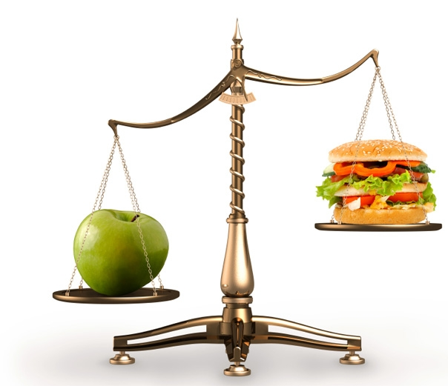
LOS OCHO REMEDIOS NATURALES
7. Temperancia.

Slide 2
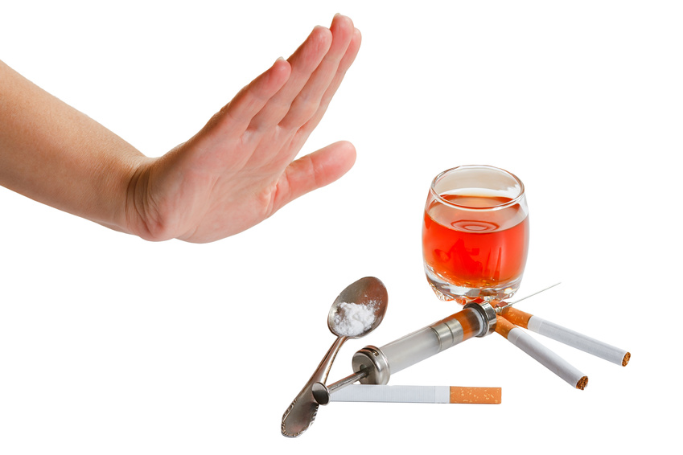
¿Qué es la temperancia?
La temperancia se puede definir como la abstinencia de lo malo y la moderación de lo bueno.
Existen muchos productos que son nocivos para la salud (tabaco, alcohol, bebidas estimulantes y drogas) de los cuales se deben de abstener las personas que desean preservar su salud. Evitar el consumo de este tipo de sustancias es una de las mejores decisiones que puede tomar una persona que quiere tener una vida sana y feliz.

Slide 3
Pero así como nos abstenemos de los productos que son nocivos para nuestra salud también debemos de moderar el consumo de los alimentos buenos aunque sean saludables, el exceso no es bueno y menos cuando se trata de alimentación.
Dios inspiró a su Mensajera diciendo: «Dios se ha comprometido a conservar esta maquinaria humana marchando en forma saludable, si el agente humano quiere obedecer las leyes de Dios y cooperar con él».
(Consejos Sobre el Régimen Alimenticio, pág. 17).
Aquí encontramos que lo mas difícil para Dios es lograr la cooperación del hombre, ya que Él no forsa su voluntad.
Por tanto, si usted quiere vivir libre de enfermedades o sanarse, simplemente, obedezca su voluntad.
No se conforme con leerla, ore y obedézcala.

Slide 4
¿Qué es la temperancia y porque es tan importante para ser tomada en cuenta entre las leyes de la salud?
El significado de la temperancia es:
El uso adecuado de las cosas buenas y La abstinencia total de las cosas malas.
A) ¿El uso adecuado de las cosas buenas?
Sí, todo lo bueno en exceso también es malo, por eso hay que buscar la variedad de las cosas buenas, ya que todas tienen algo diferente para nuestro cuerpo.
Este tema de la temperancia lo debemos aplicar en todas las áreas de nuestra vida, ella nos ayudará en nuestra salud tanto física, mental como espiritual.

Slide 5
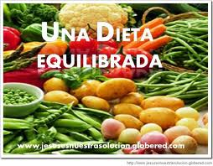
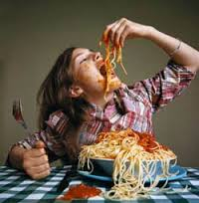
Miremos unos ejemplos de lo que es bueno pero que hay que tener temperancia en su uso:
La alimentación: Consumir en exceso alguna fruta o verdura nos lleva a tener en exceso de la vitamina o mineral que esta comida contiene.

Slide 6
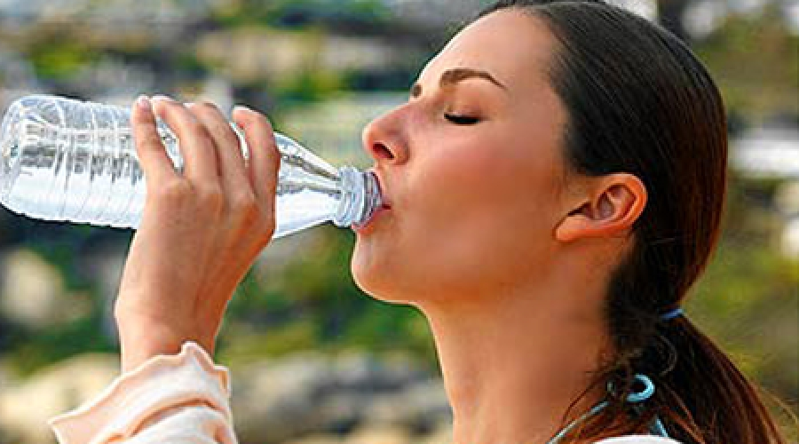
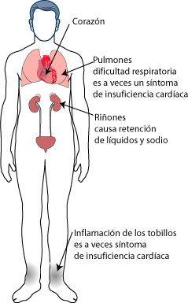
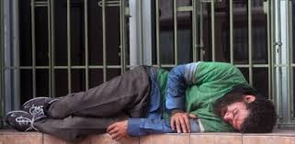
El agua:
Tomar agua es bueno para nuestro cuerpo en promedio de 1 a 3 litros diarios, pero que pasa si usted toma 6 litros por algún tiempo, seguramente usted perderá minerales, y en consecuencia afectara su corazón.
(ver imagen).
Puede entrar en coma y tener una muerte prematura.

Slide 7
El Trabajo:
El trabajar en exceso produce al menos 11 enfermedades. 1. Depresión 2. Abuso de sustancias 3. Pérdida de memoria 4. Estrés 5. Síndrome de desgaste profesional 6. Fatiga y desilusión 7. Problemas para dormir 8. Enfermedades cardiovasculares 9. Diabetes 10. Dolor de espalda 10. Osteoartritis 11. Problemas gástricos
Por esa razón (1), hay que trabajar con moderación durante el día (2), Dios dejó la noche para descansar y (3), en gran parte esto se combate guardando el sábado, día ordenado por Dios como día de reposos semanal.
(lea Gén.2:1-3; Éxodo 20:8-11; Marcos 2:27,28).

Slide 8
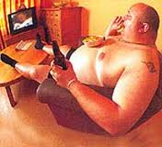
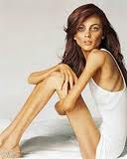
B) ¿Abstinencia total de las cosas malas?
Ahora miremos cuales son los ejemplos de abstenerse de las cosas malas.
La mala alimentación:
Tenemos que abstenernos de consumir todas las golosinas, cualquiera que sea su nombre, también las comidas rápidas, las bebidas enlatadas o envasadas, frituras, condimentos, grasas y abstenernos de comer entre comidas.

Slide 9
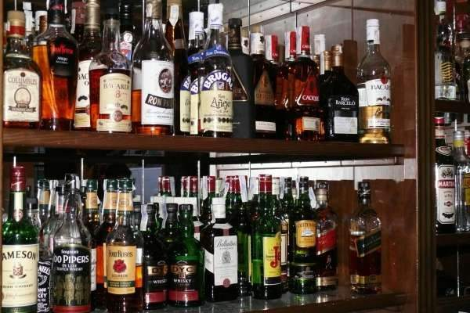
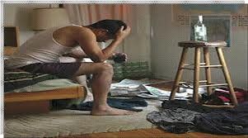
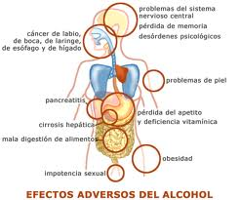
Bebidas alcohólicas:
Esta bebida no debe entrar a nuestro cuerpo ya que es un veneno directo.

Slide 10
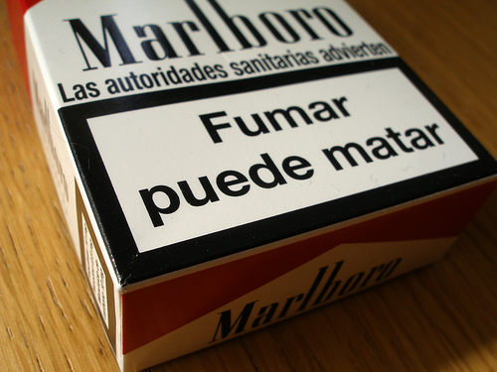
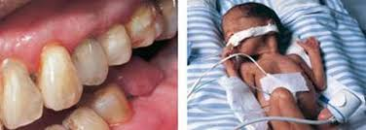
Cigarro:
Este es otro veneno que no debe entrar en nuestro cuerpo, ni siquiera el humo que este provoca.

Slide 11
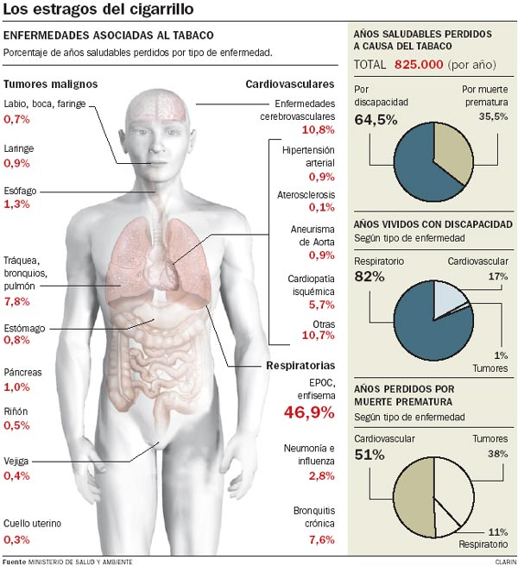

Slide 12
Repasemos el significado de la temperancia hasta que se nos quedé y que lo podamos hacer parte de nuestra vida.
El significado de la temperancia es:
¡El uso adecuado de las cosas buenas y La abstinencia total de las cosas malas!
El uso adecuado de las cosas buenas:
En cosas, objetos, comidas.
En cantidades y formas.
La abstinencia total de las cosas malas:
No hacer, no comer.
Cosas malas para nuestro cuerpo.
Con toda seguridad, si usted y yo nos proponemos con la ayuda de Dios a poner en practica estos consejos, pronto veremos los resultados.
Que Dios le bendiga es mi deseo y oración. Amen.

